Slide 1
利尿劑與遮蔽劑
授課教師：何健章 助理教授

Slide 2
利尿劑
作用於腎臟以增加身體排出的尿量
臨床上用於治療因鬱血性心衰竭、腎臟病和肝硬化引起的水腫，及治療高血壓
運動員利用其以快速降低體重
國際奧林匹克委員會(International Olympic Committee, IOC)於1988年加拿大卡格利(Calgary)冬奧將利尿劑納入運動員禁藥之一

Slide 3
利尿劑的副作用?
(一)血容積不足或脫水，症狀包括：疲倦、眩暈、口 乾、皮膚彈性差及血壓過低。
(二)低血鈉，症狀包括：軟弱、不安、畏光、嗜睡及 腹絞痛。
(三)低血鉀，使用Furosemide(Rasitol)者容易發生， 症狀包括：心律不整、脈搏緩慢、肌肉無力、食慾不振、噁心及嘔吐。
(四)高血鉀，使用pironolacton(Aldactin)者容易發生，症狀包括：心律不整、腹瀉、軟弱及噁心。

Slide 4
遮蔽劑
指用來藏匿用藥的事實物質，通常對運動表現無直接影響
世界運動禁藥管制機構(World Anti-Doping Agency, WADA)於2003年(含)之前的運動禁藥規定中，將其放在禁止使用的“方法”中；規定不得使用「化學和物理性的操縱」

Slide 5
利尿劑&遮蔽劑
WADA於2004年將利尿劑歸類於「遮蔽劑」中
2005年則將利尿劑與遮蔽劑合為「利尿劑及其他遮蔽劑」類

Slide 6
一、腎臟及尿液的形成
腎臟為一對腺體狀的器官
功能:維持體內水分的恆定、體液的滲透壓、酸鹼平衡及排除代謝廢物
每一枚腎臟約含一百萬個腎元(nephron)，腎元主要由腎小管(renal tubule)及其上端的鮑氏囊(Bowman’s capsule)與下端的集尿管(collecting tubule)所構成

Slide 7
一、腎臟及尿液的形成
尿液 : 許多腎小管>集尿管>腎盂>輸尿管>膀胱
腎小管依表皮細胞型態不同可細分成近曲小管(proximal convoluted tubule)、亨利氏環(Henle’s loop)與遠曲小管(distal convoluted tubule)

Slide 8
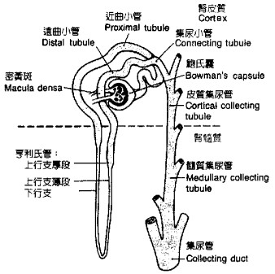
腎元的構造

Slide 9
視為運動禁藥檢測干擾藥物
可能使用之病症
  降血壓
  減重
  高山病
  青光眼
  便秘治療

Slide 10
代謝調節劑
胰島素
  糖尿病人
  多飲,多尿,多食

Slide 11
END

